Slide 1
컴퓨터 과학의 역사와 철학 그리고 핵심원리들
- 0과 1의 의미
컴퓨터 과학의 전체 그림을 그려보기[복기]
0과 1에서 컴퓨터가 탄생하기 까지
깃허브를 통한 코드 리뷰
WEB1 – HTML 복습
CSS 기본 구조
CSS 선택자
회고
계획

Slide 2
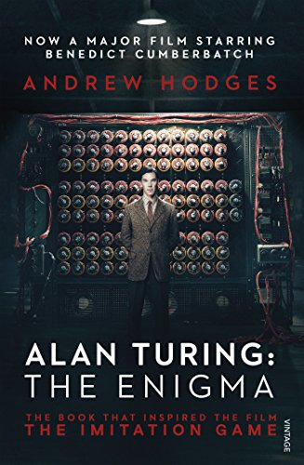
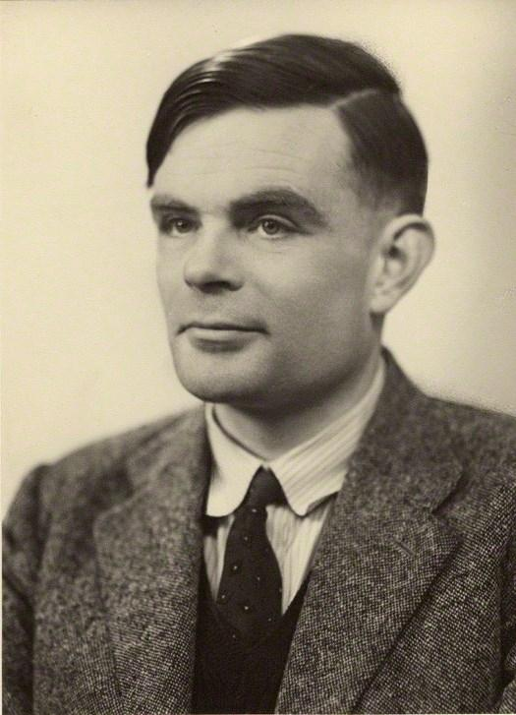
우연과 마음의 생각에 대한 산물
컴퓨터 = 현대 컴퓨터의 초안이 된 튜링머신
기계가 마음을 가질 수 있을까?
© ational Portrait Gallery
https://www.youtube.com/watch?v=7tD5WaKszC4
Notes:
저는 컴퓨터가 탄생하기 까지 가장 큰 공헌을 한 앨런튜링을 축으로 인류지성의 축적인 컴퓨터에 대하여 이야기를 풀어나갈 예정입니다.
우선 1분짜리 짧은 영상을 보시죠.
Alan Mathison Turing은 1912 년 6 월 23 일 런던 패딩턴에서 태어났습니다.
어렸을 때부터 그는 지성이 높다는 표시를 보였습니다.
그가 13 세되던 해, Turing은 그의 동창 중 한 명인 Christopher Morcom이라는 상급생의 지적인 동반자 관계를 발견했습니다.
이것은 튜링의 삶에서 중요한시기가되었습니다.
핵이 젊은 모컴을 세상을 떠나게 되었습니다.
그로 인한 외상은 튜링의 생각을 수학 그 이상으로 바꿔 놓았습니다.
그는 인간의 마음과 크리스토퍼의 마음이 어떻게 구체화되었는지 질문했습니다
따라서 사망에 의해 물질에서 배출 될 수 있는지 여부.
1936 년, Turing은 "Turing Machine"이라는 아이디어를 개발했습니다.
이론적으로 계산할 수있는 방정식을 계산할 수있는 기계.
Turing 기계의 개념에서 발견 된 Turing은 Christopher Morcom이 촉발 한 마음의 문제에 대한 매료를 만족시킬만한 것입니다. 그의 기계는 논리적 세계와 물리적 세계, 사상과 행동 사이에 다리를 놓았고, 이는 전통적인 경계를 넘어 섰다.
이 기계는 나중에 우리가 "컴퓨터"라고 부르는 것에 대한 기초가되었습니다.
2 차 세계 대전 중 튜링은 수수께끼를 연구했습니다. 그는 기계가 생성 한 암호 코드를 깨뜨릴 수있는 기계를 개발했습니다. 이 능력으로 인해 영국인들은 독일인보다 현명 해져 수천명의 생명을 구할 수있었습니다. Turing과 그의 팀은 적어도 2 년 동안 전쟁을 단행 한 것으로 추정됩니다.
튜링은 공개적으로 게이였다. 절친한 친구와 그의 섹슈얼리티에 대한 지식을 공유하는 것은 드문 일이 아니 었습니다. 튜링 (Turing)은 그 당시의 법이 다르게 명시된 경우에도 그것이 잘못되었거나 숨겨져 있어야한다고 생각하지 않았습니다.
튜링 (Turing)은 1952 년 조사를 통해 그가 가해자와 성관계에 참여했다는 사실을 당국에 고백했다. 이를 위해, 그는 "총체적인 외설"에 대한 책임을 맡았습니다. 그가 선택한 형벌 (감옥에서 2 년 간 반대)은 화학적 거세였습니다. 그는 당시에 동성애를 "치료"한다고 믿어지는 합성 에스트로겐 주사를 맞았습니다. 대신, 그것은 단지 튜링의 리비도를 낮추어 그를 극도로 우울하게 만들었습니다. 튜링은 우울증이 그를 따라 잡을 때까지 부지런히 일했습니다. Alan Mathison Turing은 1954 년 6 월 7 일에 자살했습니다. 사망 원인은 시안화파 중독입니다.
------ 편집자 코멘트 -------
앨런 튜링은 저에게 큰 영감입니다. 그는 천재이다. 컴퓨터의 아버지, 전 세계 수천 명의 사람들을 구한 전쟁 영웅, 그리고 그가 진정으로 누구인지 자랑스러워하는 사람. 동성애가 불법이었을 때조차도 튜링은 그가 동성애자라는 것을 기꺼이 인정했다. 그는 자신의 행동이 가져 오는 결과를 알고 있었지만 여전히 옳다고 믿었던 것을 고집하기로 결정했습니다. 튜링 (Turing)의 이야기는 감동적인 이야기이지만, 대부분의 경우 알려지지 않았습니다. 그는 오늘날처럼 우리의 세계를 형성하는 것을 도운 사람이지만, 대부분의 아이들은 그의 이름을 들어 본 적이 없습니다. 61 년 전, 오늘, 튜링은 자살했습니다. 그의 범죄? 자신이되고. 앨런 튜링 (Alan Turing)은 진정한 영웅입니다. 의심 할 여지없이이 말은 평생 동안 말한 적이 없습니다.

Slide 3
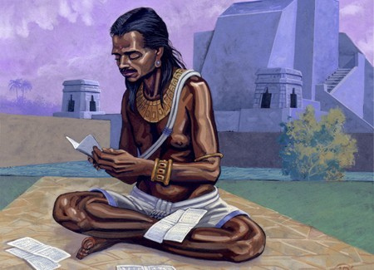
0 의 발견
서기 600년
인도에서 탄생
0의 개념은 인위적이고
논리적인 개념이다.
브라마굽타 – 그의 저서 <우주의 창조>
http://jonomancer.tumblr.com/post/94178490111/brahmagupta-indian-mathematician-598-670
0 으로 무엇을 할 수 있나요?
비어있는 것을 표시
https://en.wikipedia.org/wiki/Brahmagupta
Notes:
0(zero)의 발견은 인류 역사상 가장 큰 발견이라고 합니다. 0이라는 개념은 인위적이고 논리적인 개념입니다. 인류는 사물의 원리를 설명하고 이해하기 위해서는 0이라는 개념이 필요하다는 것을 알고 있었습니다. 이 내용을 최초를 정리한 사람의 인도의 수학자 브라마타굽타였습니다. 그는 그의 저서 <우주의 창조>를 통해 0의 원리와 현실의 현상을 설명하였습니다. 아무것도 없음을 표시할 수 있다는 것을 그의 저서에서 증명했고 이것은 0을 통해 논리적인 생각과 현실의 물리적인 세계를 연결하는 하나의 축이 되었다고 생각합니다.
수많은 곳에서 우리는 0<zero>을 사용합니다. 수많은 곳에서 우리는 0<zero>을 통해 사물을 비유하고 추상화합니다. 0<zero>이 세상에 없음을 표현한다면 0<zero>이 아닌 것들은 있음을 표현할 수 있다는 논리적인 추론이 가능합니다.
0과 0이 아닌 것은 "세상이 없다와 있다", "유와 무"를 의미합니다.
그렇다면 "유와 무"가 정보기술과 어떤 관련이 있고 어떤 영향이 미쳤을까요
현대의 정보의 기술은 0과 1이라는 숫자에 "있다. 있다" 없다를 표현하고 있습니다. 우리는 "있다 없다"를 통해 거의 모든 정보를 전달할 수 있다는 것입니다.
아리아바타 – 467 ~ 550년 - 비어있는 자리수를 표시하기 위해 점을 사용 .
페스시아 수학자 780 ~ 850년 무하마드 이븐 무사 알콰리즈미 – 0을 유럽에 전파
이탈리아 - 피보나치 – 12세기 - <산반서> 0을 사용

Slide 4
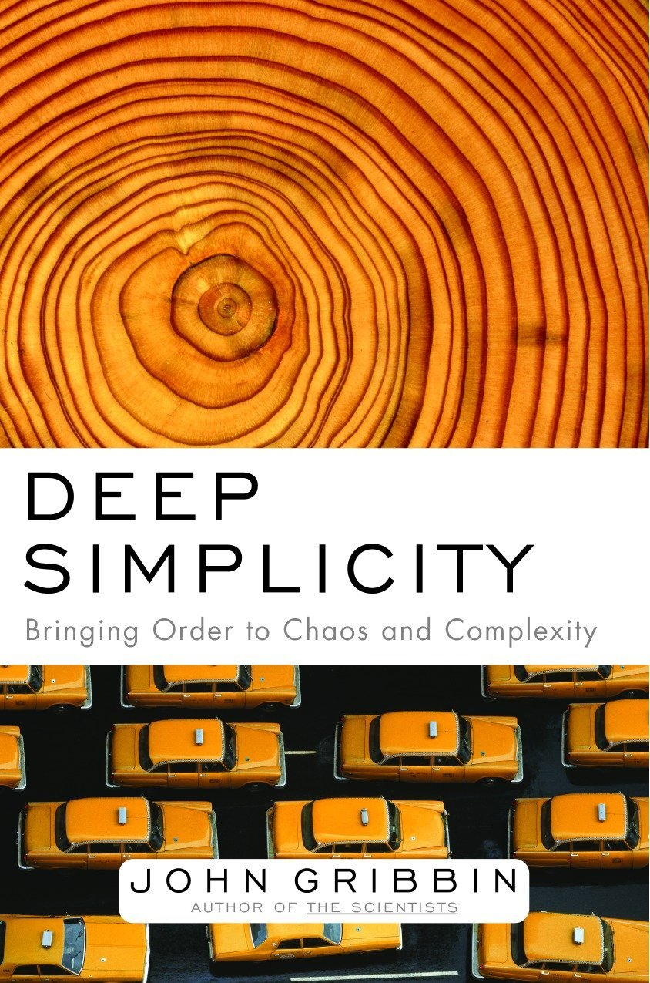
정보의 원심분리.
간단함으로 복잡한 것을 설명할 수 있을까?
과학자들은 어떻게 이 세상을 설명하고 이해하고 있을까?
현실의 복잡함을 간단한거로 설명해보기
https://www.amazon.com/Deep-Simplicity-Bringing-Order-Complexity/dp/140006256X
Notes:
상상해보시죠! 어떤 정보가 있습니다. 그 정보를 구성하는 것이 무엇인지 우리는 궁금해합니다. 그래서 우리는 그 정보를 원심분리기에 넣어서 그 정보가 이루는 원자를 찾았습니다. 더 이상 쪼갤 수 없는 정보의 구성을 찾았습니다. 그 원자는 생각보다 아주 단순한 구조의 가지고 있고 담을 수 있는 정보는 "있다와 없다"같은 아주 간단한 정보만 담을 수 밖에 없다는 사실을 발견했습니다. 그리고 아무리 복잡하게 보이는 것일지라도 그 심연에 본질로 들어가면 "simplity", "단순함"를 추구할 수 밖에 없다는 것을 발견했습니다. 이 말이 상상일까요?
현실의 복잡도는 엄청나고 그걸 계산해고 예측하는 것은 겉모습만 본다면 불가능에 가깝게 보이지만 그 이면에 단순함을 파고 든다면 문제는 달라집니다. 일찍이 과학자들은 이 사실을 간파한 것 같습니다. 그래서 과학자들은 하나의 공식을 찾기 시작합니다. 모든 것을 설명하는 간단한 공식들 그리고 그것은 그 내면을 바라봤을때 의미있는 발견으로 다가오고 설명할 수있습니다.
그리고 이러한 단순함을 추구하는 편향은 현대의 정보기술에서도 적용됩니다. 정보기술의 근간을 만든 사람들은 원래는 수학자와 물리학자 같은 과학자들이었으니까요. 어찌보면 당연한 것일 수 있습니다.

Slide 5
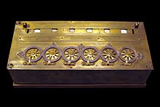
단순함으로 복잡함을 풀어내기 위한 노력
기계의 부품들은 단순하다. 하지만 기계는 동력만 주어진다면 인간보다 더 규칙적이고 정확하게 동작한다.
17세기, 18세기 산업이 발달하면서 실용적인 계산기들의 등장 – 파스칼에 의해 개발된 기계식 계산기
+ 만으로 - 연산해보기
보수의 개념
https://en.wikipedia.org/wiki/Pascal%27s_calculator
Notes:
파리의 CNAM 박물관에 전시 된 Lepine 출신의 4 개의 파스칼과 클론
파스칼은 20 세 때인 1642 년에 계산기를 사용하기 시작했습니다. 그는 조세 감리원으로 일하던 아버지를 도우려고 노력했으며 그의 업무량을 줄일 수있는 장치를 만들려고 노력했습니다. 파스칼은 1649 년 왕권을 취득하여 프랑스에서 계산 기계를 제조하고 판매 할 독점권을 부여 받았습니다.
1654 년에 그는 약 20 대의 기계를 판매했지만 Pascaline의 비용과 복잡성은 그 해에 더 이상 판매와 생산을 가로막는 장벽이었습니다. 그때까지 파스칼은 종교 와 철학 에 대한 연구로 나아갔습니다. 그것은 우리에게 레트 르 지방 과 펜시 를주었습니다 .
기계식 계산기에 대한 파스칼의 발명품의 세 번째 축하 행사는 프랑스가 독일에 점령되어 2 차 세계 대전 중 일어났기 때문에 영국 런던에서 주요 축하 행사가 열렸습니다. 이 행사에서 발표 된 연설은 그가 순수 기계 분야에서 이미 알려졌을 때 파스칼의 실용적인 업적과 기계와 발명가가 시간을 앞당기는 방법과 함께 창의적인 상상력을 강조했습니다. ^{[7]}
< 보수(complement) > 보수란 간단히 말해서 보충을 해주는 수 입니다. 예를 들어 2에 대한 10의 보수는 8, 5에 대한 15의 보수는 10. 이런 개념입니다. 디지털 논리회로에서 보수는 뺄셈 연산을 효과적으로 수행하고 논리적 조작의 용이성을 위해 보수를 사용합니다. -> 음... 쉽게 생각해서, 10진수에서 7 - 3를 하고싶은데, 덧셈연산을 이용해서 뺄셈연산을 구축하는 겁니다. "3에 대한 10의 보수"는 7 인데, 이 값을 -3로 생각해서 연산을 하는거죠. 7 + 7 = 14, 10(carry)를 버리고 생각하면 4. 7 + (-3) = 4 의 뺄셈 연산을 한걸로 생각하자는 겁니다. < 보수의 종류 > 기수가 r인 수 체계에서 보수는 r보수와 (r-1)의 보수가 존재. n 개의 숫자로 구성된 r 진수 N (N>0) 에 대하여
★ N의 r의 보수는 r^n - N for N≠0 ★ N의 r-1의 보수는 (정수부는 n자리, 소수부는 m자리인 양수의 경우)
r^n - N - (r^-m) for N≠0
★ N = 0 이면 0 보수법을 이용해서, 아래와 같이 뺄셈 연산을 하시면 됩니다.
r-1의 보수법을 이용한 뺄셈 연산
1. 빼는 숫자만 보수를 취한다 2. 두수를 더한다. 3. 자리올림값(Carry)이 '1' 이면 결과는 양수, '0' 이면 결과는 음수 4. Carry가 발생하면 결과의 마지막자리에 1(정확히는 r^-m)을 더한다. 없으면 결과값의 보수를 취함
r 의 보수법을 이용한 뺄셈 연산
1. 빼는 숫자만 보수를 취한다
2. 두수를 더한다.
3. Carry가 '1' 이면 결과는 양수, '0' 이면 결과는 음수
4. Carry가 발생하면 Carry를 제외한 것이 답이다. 없으면 결과값의 보수를 취한다.
Exam)
10진수 (14.567) 의 10 의 보수는 10^2 - 14.567 = 85.433 50에서 14.567을 한번 빼봅시다. 50 - 14.567 = 35.433 = 50 + 85.433 = (1)35.433 r의 보수이므로 carry를 버리고 35.433이 나옵니다. 9 의 보수는 10^2 - 14.567 -(10^-3) = 85.432 마찬가지로, 50에서 빼봅시다.
= 50 + 85.432 = (1)35.432 r - 1의 보수이므로 carry를 끝자리에 더해줍니다. 소숫점 아래 3자리 수이므로 0.001을 더해주면 되겠네요. < 보수 쉽게 구하기 > 일단 r 이나 r-1의 보수중 하나를 구했다면, (r^-m) 을 더하거나 빼주는 걸로 나머지 보수는 쉽게 구할 수 있습니다. 2진법은, 진법의 특성상 특이한 방법으로 보수를 구할 수 있습니다. ★ 2진수에서 보수 쉽게 구하기 1의 보수 : 각 자리를 반전시킨다(0은 1로, 1은 0으로) (100100)2 => (011011)2 2의 보수 : 가장 낮은 자리수의 1까지는 그대로 두고, 나머지는 반전시킨다. 또는 그냥 1의 보수에 1을 더한다. (100100)2 => (011100)2 출처: http://earthian0619.tistory.com/entry/보수complement [EI]

Slide 6
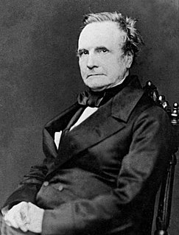
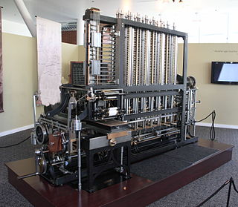
19세기 – 해석기관 – 미완품 - 최초의 마음을 가진 기계
https://www.youtube.com/watch?v=XSkGY6LchJs
CPU – MEMORY – I/O 장치
프로그램으로 동작 가능한 코드
최초의 프로그래머 에이다에게 영향을 줌
https://ko.wikipedia.org/wiki/%EC%B0%B0%EC%8A%A4_%EB%B0%B0%EB%B9%84%EC%A7%80
Fully operational difference engine at the Computer History Museum in Mountain View, California
Notes:
https://joone.net/2016/11/05/%EC%B0%B0%EC%8A%A4-%EB%B0%B0%EB%B9%84%EC%A7%80%EC%99%80-%EC%97%90%EC%9D%B4%EB%8B%A4-%EB%9F%AC%EB%B8%8C%EB%A0%88%EC%9D%B4%EC%8A%A4/
https://ko.wikipedia.org/wiki/%EC%B0%B0%EC%8A%A4_%EB%B0%B0%EB%B9%84%EC%A7%80
런던 과학 박물관 (London Science Museum )의 차이 엔진. 실제로 배 베지 (Babbage)의 디자인으로 제작 된 최초의 엔진입니다. 디자인은 모든 열에 대해 동일한 정밀도를 갖지만 다항식을 계산할 때 고차원 열의 정밀도는 낮아질 수 있습니다.
차분 기관은 자동이다 기계적 계산기 표로 설계 다항식 함수 . 이름은 분할 된 차이 의 방법, 다항식 계수 의 작은 세트를 사용하여 함수를 보간하거나 표로 만드는 방법에서 파생됩니다 . 대수 및 삼각 함수를 포함하여 엔지니어, 과학자 및 항법사가 일반적으로 사용하는 대부분의 수학 함수 는 다항식 으로 근사 될 수 있으므로 차이 엔진은 많은 유용한 테이블을 계산할 수 있습니다 .
수학자와 인간 "컴퓨터" 팀이 오류없는 테이블을 만드는 데있어서 역사적으로 어려움을 겪었던 Charles Babbage 는 프로세스를 자동화하는 메커니즘을 구축하고자했습니다.
배비지는 인간의 잦은 계산 오차를 줄일수 있을 수학 테이블의 기계적 계산방식을 찾기 원했다. 어수선함을 싫어하는 성격; 로그 테이블의 사용 경험; 빌헬름 쉬카드, 파스칼, 라이프니츠 등이 시작한 계산하는 기구에 대한 연구자료 등 크게 세가지의 이유가 그에게 영향을 미친 것으로 보인다. 배비지는 1822년 험프리 데이비에게 보내는 편지에서 계산하는 엔진에 대한 원칙등을 논의했다.
배비지의 차분기관의 일부분, 사망후 배비지의 아들이 그의 연구실에서 찾은 부속으로 조립함.
크게 자금 문제와 성격상 문제로 하여 기구가 완성되진 못했지만, 배비지의 기구는 기계적 컴퓨터의 근원중 하나다. 배비지는 어떤 증기로 작동하는 기구의 어느정도의 성공으로 계산이 기계화될 수 있다는 것을 확인하였다. 배비지의 기구는 기계적이고 다루기 힘들었지만 기초 구조는 현재의 컴퓨터와 매우 흡사하였다. 데이터와 메모리는 분리되었고, 지시에 따른 작동에, 조종 유닛은 어느 조건에 따라 지시를 넘길 수 있었고 또한 입/출력 장치가 분리 배치돼 있었다.

Slide 7
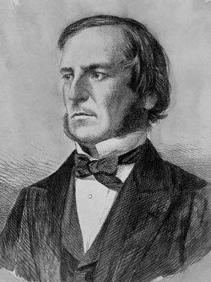
생각을 조립할 수 있지 않을까?
부울은 1854년 "An Investigation of the Laws of Thought"(생각의 법칙의 조사) 라는 논문
https://en.wikipedia.org/wiki/The_Laws_of_Thought
그리고 , 또는, 아닌
->
생각을 기호로 표시해보기
세상에는 나쁜 개는 없다.
Vx[D(x)->!B(x)]
조지 불 (George Boole) 고틀로프 프레게 (Gottlob Frege) 주세페 페아노 (Giuseppe Peano) 버트란드 러셀 (Bertrand Russell) 다비트 힐버트 (David Hilbert) | 『사고의 법칙 (The Laws of Thought)』 1854 『개념 표기 (Begriffschrift)』 1879 『논리학의 개념 (Notations de Logique)』 1894 『수학의 원리 (Principia Mathematica)』(A.N. 화이트헤드와 공저) 1910 『무한에 대하여 (Über das Unendliche)』 1926
Notes:
부울은 1854년 "An Investigation of the Laws of Thought"(생각의 법칙의 조사) 라는 논문 출처: http://phaskal.tistory.com/177 [H:/Phaskal]
https://blog.naver.com/PostView.nhn?blogId=tb_elec_engineer&logNo=220983627321&parentCategoryNo=&categoryNo=18&viewDate=&isShowPopularPosts=false&from=postView
http://onboardfly.tistory.com/17
형
언어 형태
기호 형태
A
I
E
O
모든 개는 털이 많다.
어떤 개는 털이 많다.
모든 개는 털이 많지 않다.
어떤 개는 털이 많지 않다.
(∀x) [D(x) → H(x)]
(∃x) [D(x) & H(x)]
(∀x) [D(x) → ~H(x)]
(∃x) [D(x) & ~ H(x)]
http://www.aistudy.co.kr/logic/logic_rucker.htm#_bookmark_17aaba0

Slide 8
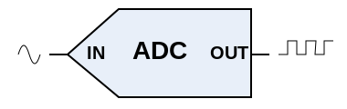
디지털과 아날로그
디지털은 끊어져 있고 아날로그는 연속해 있다.
아날로그를 정의해보세요.
디지털을 정의해보세요.
표기법
Notes:
http://kiss7.tistory.com/826

Slide 9
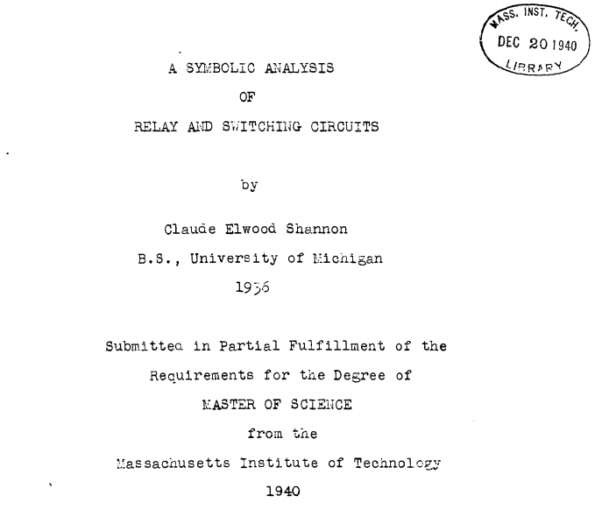
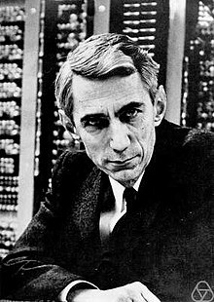
클러드 새논 – 정보이론의 창시자
스위치와 기호를 최초로 연결시킴
AND OR NOT 스위치 회로
https://web.archive.org/web/20120916113836/http://dspace.mit.edu/bitstream/handle/1721.1/11173/34541425.pdf?sequence=1
Notes:
어릴 적부터 기계와 전자장치에 관심이 많아 1km 가량 떨어진 곳에 사는 다른 아이에게 철조망 전신기를 만들어 메시지를 보내기도 했다.^{[2]} 토머스 에디슨이 그의 어린 시절 우상이었다.
디지털 논리회로[편집]
1936년 미시간 대학교를 졸업하면서 전기공학 및 수학에서 두 개의 학사 학위를 받았다. 졸업 후에는 MIT에서 전기공학으로 석사과정을 공부하며, 초기 아날로그 컴퓨터인 미분해석기를 연구하였다.
미분해석기의 논리 회로를 연구하면서, 섀넌은 불 논리가 논리 회로의 설계와 분석에 유용하다는 것을 깨달았다. 이런 통찰을 바탕으로, 1937년 《계전기와 스위치로 이루어진 회로의 기호학적 분석》이라는 논문으로 석사 학위를 받았다.^{[3]} 이 논문에서 섀넌은 전화 교환기에 사용되는 계전기와 스위치 만으로 불 논리 및 이진수의 사칙연산을 수행할 수 있음을 증명했다. 이 연구결과는 이후 모든 전자식 디지털 컴퓨터의 이론적 기반이 되었다.
이 업적을 인정받아 1940년에는 프린스턴 고등연구소에 초빙되었다. 그는 이곳에서 헤르만 바일이나 존 폰 노이만 등의 수학자들과 같이 연구할 기회를 얻었고, 이후 정보 이론으로 발전하게 될 중요한 아이디어들을 얻게 되었다.
전시 연구[편집]
제 2차 세계대전 시기 섀넌은 벨 연구소에서 화기 제어 시스템과 암호학을 연구하게 되었다. 이 무렵 영국에서 암호 해석가로 일하고 있던 앨런 튜링이 미국 암호 해석가들과 의견을 교환하기 위해 워싱턴을 방문 중이었다. 섀넌은 이곳에서 앨런 튜링을 만나 그의 튜링 기계 이론을 접하고, 자신의 이론과의 깊은 연관성을 발견하였다.
전쟁이 끝날 무렵 그는 두 명의 공동 연구자와 함께 《화기 제어 시스템에서 데이터의 예측과 평활》이라는 논문을 제출한다. 이 논문은 자료와 소음을 분리하는 방법을 이론적으로 다루고 있어, 신호 처리 분야를 창시한 논문으로 여겨진다.
또한, 전쟁이 끝난 직후인 1945년 9월 벨 연구소에 《암호학의 수학적 기반》이라는 보고서를 제출하는데, 이 문서는 1949년 기밀이 해제되어 《보안 시스템의 통신에 관한 이론》이라는 제목으로 발표된다. 또한, 벨 연구소에서 섀넌은 OTP(one-time pad)를 암호학적으로 해독할 수 없음을 증명하였다.
정보 이론[편집]
섀넌은 《통신의 수학적 이론》이라는 논문을 《벨시스템 기술 저널》 1948년 7월과 10월 두 차례에 걸쳐 발표한다.^{[4]} 이 논문에서 그는 확률론을 이용하여 정보를 전송하는 가장 효율적인 방법에 대해 연구하였다. 이 논문은 정보 엔트로피의 개념을 창안하게 한, 정보통신 이론의 기반이 된다. 섀넌은 이 이론을 자연어 처리까지 발전시켜, 영어 문장의 통계적 분석으로 영어 엔트로피의 최댓값과 최솟값을 계산하였다. 이 연구에서 그는 띄어쓰기가 실제로 문장의 불확실성을 감소시킨다는 것을 발견하였다.
섀넌은 또한 샘플링 이론을 창안하여, 당시까지 아날로그로만 이루어지던 전자기 통신을 디지털 정보통신으로 변화시키는 데 기여했다.
기타 업적[편집]
컴퓨터 체스 프로그램[편집]
섀넌은 아직 인공지능 분야가 생겨나기도 전인 1950년 《체스를 두는 컴퓨터 프로그램》이라는 논문을 발표하였다. 이 논문은 미니맥스 전략을 이용한 최초의 컴퓨터 체스 알고리즘이며, 이후 인공지능 체스 알고리즘의 이론적 기반이 되었다.

Slide 10
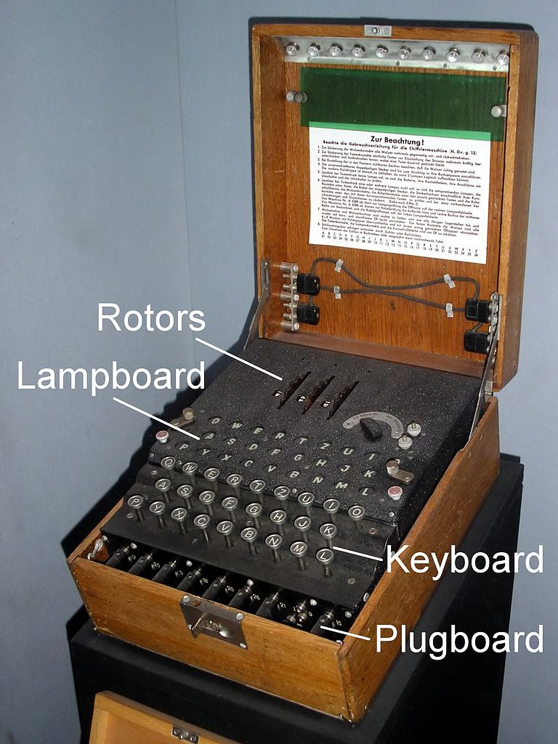
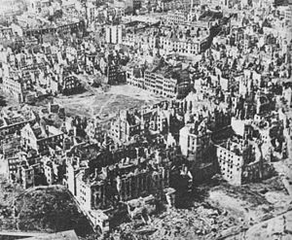
시대배경 : 세계 2차 대전
1939년 9월 1일 ~ 1945년 9월 2일
결과 : 연합국의 승리
유엔의 창설
냉전의 시작
분단
컴퓨터의 발명
정보기술의 발전
암호학의 발전
전쟁 후의 바르샤바.
독일의 암호기
Notes:
제2차 세계 대전(한국 한자: 第二次世界大戰, 영어: Second World War 또는 World War II)은 1939년 9월 1일부터 1945년 9월 2일까지 치러진, 인류 역사상 가장 많은 인명 피해와 재산 피해를 남긴 가장 파괴적인 전쟁이다.
통상적으로 전쟁이 시작된 때는 1939년 9월 1일 새벽 4시 45분 아돌프 히틀러가 다스리는 나치 독일군이 폴란드의 서쪽 국경을 침공하고, 소비에트 사회주의 공화국 연방군이 1939년 9월 17일 폴란드의 동쪽 국경을 침공한 때로 본다. 그러나, 또 다른 편에서는 1937년 7월 7일 일본 제국의 중화민국 침략, 1939년 3월 나치 독일군의 프라하 진주 등을 개전일로 보기도 한다. 1945년 8월 6일과 8월 9일, 일본 제국 히로시마 시와 나가사키 시에 미국의 원자폭탄 투하 이후 8월 15일 일본 제국이 무조건 항복하면서 사실상 끝이 났으며, 일본 제국이 항복 문서에 서명한 9월 2일에 공식적으로 끝났다. 이 결과로 동아시아에서 일본의 식민지로 남아 있던 지역들이 독립하거나 모국으로 복귀하고, 그 외에도 여러 제국들의 식민지가 독립하게 되었다.
제2차 세계 대전의 전사자는 약 2,500만 명이고, 민간인 희생자도 약 3천만 명에 달했다. 전쟁 기간 중 일본 제국은 1937년 중국 침략 때 난징 등에서 대학살을 감행하여 겁탈과 방화를 일삼으며 수십만 명의 난징 시민을 무자비하게 살해하였고, 포로 학살등 여러 전쟁 범죄를 저질렀다. 또한 나치 독일은 ‘인종 청소’라는 이유로 수백만 명 이상의 유대인과 집시를 학살하였다. 미국은 1945년 3월 10일 일본의 수도 도쿄와 그 주변 수도권 일대를 소이탄으로 대규모로 폭격한 이른바 도쿄 대공습을 감행해 민간인 15만 명을 살상했고, 같은 해 8월 6일과 9일에 각각 히로시마와 나가사키에 원자 폭탄 공격을 감행하여 약 34만 명을 살상하였고, 영국 공군과 미국 육군항공대는 드레스덴 폭격과 뮌헨 공습을 감행하여 각각 20여만 명을 살상하는 등, 전쟁과는 상관없는 민간인들의 피해도 매우 심했었다.
전쟁은 크게 서부 유럽 전선, 동부 유럽 전선과 중일 전쟁·태평양 전쟁으로 구분할 수 있다. 이외에도 아메리카, 오세아니아, 아프리카, 중동, 대서양 해역과 인도양 해역 등 기타 하위 전선도 2차 대전의 전역에 포함된다.

Slide 11
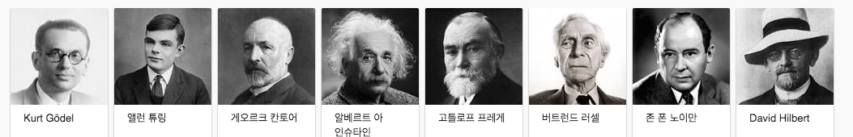
시대배경 – 서로에게 영향을 주며 발명한 산물 디지털컴퓨터
다비드힐베리트 – 1928년 수학자 대회에서 기계적인 방식으로 모든 수학적 명제를 찾는 문제 제안
쿠르드 괴델 - 프린스턴 연구소 (엘런튜링에게 영향을 미침)
앨런 튜링 – 괴델의 불완전성 정리를 자신의 방식만으로 증명해내면서 튜링머신을 생각해냄
폰노이만 – 현대의 프로그램 내장방식 컴퓨터를 구현하신 분으로 평가됨 (EDSAC – 1945년)
Notes:
튜링 머신의 이해
튜링 머신은 “계산 가능한 수에 대해, 수리 명제 자동 생성 문제의 응용” 이란 엘런 튜링의 논문에서 언급되었다.
이 논문이 나요게 된 배경부터 살펴보자.
1928년. 당시 수학계를 이끌던 다비트 힐베르트 (David Hilbert) 는 다음과 같은 의문을 제시하였다.
수학자들이 지금까지 해 왔던 일들을 정리해보니 몇 가지 추론 법칙을 조합하여 원하는 결과를 도출하는 것이 전부임.
그렇다면 몇 개의 추론 규칙을 제시하면 앞으로 수학자들이 증명할 명제 또한 모두 찾을 수 있지 않을까?
즉, 모든 수리 명제를 자동으로 만들어 낼 날이 올 수도 있겠구나.
힐베르트는 이러한 보편 규칙이 존재하는가에 대한 의문을 제시했다.
하지만 3년 후 독일의 신참 수학자 쿠르트 괴텔이 이는 불가능한 일임을 증명해버렸다.
“기계적인 방식만으로는 수학의 모든 사실을 구성할 수 없다.”
이를 불완전성의 정리 (incompleteness theorem) 라 한다.
예를 들어 정수 무한대(∞∞)와 실수 무한대(∞∞)는 둘 다 무한대이지만 실수 무한대가 더 큰 범위.
이러한 성질을 이용하면 카운터 예제를 만들어낼 수 있다고 한다. (정확한 내용은 잘 모르겠다.)
켐브릿지 대학을 갓 졸업한 앨런 튜링은 졸업 후 맥스 뉴먼의 강의에서 이를 증명하는 리뷰 수업을 듣게 된다.
그리고 곧바로 튜링은 자신만의 방식으로 괴텔의 논리를 증명하고자 했다.
튜링이 증명한 방식
‘기계적인 방식’이 무엇인지 정의하고 이를 구현하기 위한 보편 기계를 정의한다. (오로지 5개의 부품으로)
그리고 이 기계가 충분히 보편적이라는 것을 증명한다.
여러가지 문제들을 제시하고 공통의 풀이 방식으로 해결한다.
마지막으로 이 기계로도 풀 수 없는 수학적 문제들을 제시하여 괴텔의 증명을 확인한다.
예를 들어 앞서 설명한 카운터 예제 등은 보편 기계에서는 종료(halt)에 도달하지 못하는 상태가 되어 버린다.
그런데 사람들은 정작 보편 기계에 관심을 가지게 됨.
생각보다 현실적인 문제들을 해결할 수 있는 수단을 제공하고 있다.
튜링은 이 머신에 A-Machine 이란 이름을 붙였는데 이후 튜링 머신이 된다.
물론 튜링이 제시한 보편 기계는 당시에는 실제 동작하는 기계라기보단 개념에 가까웠음.
사실 튜링 머신은 우리가 알고 있는 오토마타의 일종일 뿐이다.
튜링 머신 구성 요소
테이프 (tape) : 일정한 크기의 Cell 로 나뉘어 있는 종이 테이프로 무한하다. (사실은 무한하다는 것 자체가 말이 안되긴 한다.)
헤드 (head) : 종이 테이프의 특정한 셀을 읽을 수 있는 헤드로 이동이 가능. (or 헤드가 고정되고 테이프가 움직여도 된다.)
상태 기록기 (state register) : 현재 튜링 머신의 상태를 저장
start state : 시작 상태 (상태 기록기가 초기화된 상태)
halt state : 작업 수행이 종료된 상태
액션 테이블 : 특정 상태에서 특적 기호를 읽었을 때 수행해야 할 행동을 지시하는 테이블
(예) 종이 테이프의 기호를 고치거나 지울 수 있다.
(예) 헤드를 오른쪽 또는 왼쪽으로 한칸 움직이거나 그냥 그 자리에 머문다.
(예) 상태 정보를 갱신한다. 혹은 그 상태 그대로 머물 수도 있다.
테이프를 제외하고는 튜링 머신에 사용되는 상태와 액션 테이블은 유한한 크기를 가져야 한다.
많은 사람들이 취미로 튜링 머신을 구현한다.

Slide 12
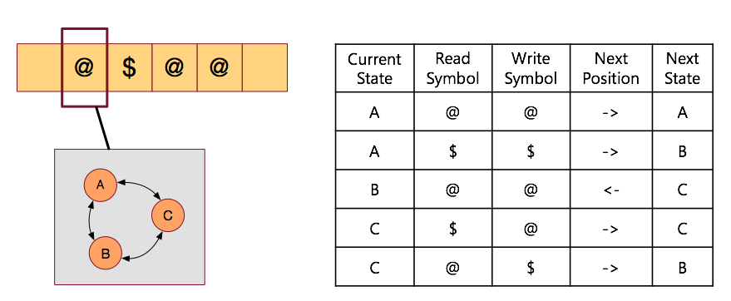
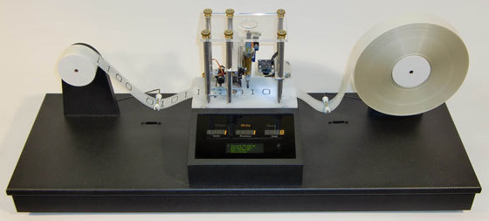
앨런튜링 - 튜링머신
테이브, 헤드, 상태기록기, 액션테이블
그는 1937년에 발표한 “On Computable Numbers, with an Application to the Entscheidungsproblem“논문에서 튜링 기계(Turing Machine)을 소개하였다
https://norman3.github.io/papers/docs/neural_turing_machine
Notes:
튜링 머신은 “계산 가능한 수에 대해, 수리 명제 자동 생성 문제의 응용” 이란 엘런 튜링의 논문에서 언급되었다.
이 논문이 나요게 된 배경부터 살펴보자.
1928년. 당시 수학계를 이끌던 다비트 힐베르트 (David Hilbert) 는 다음과 같은 의문을 제시하였다.
수학자들이 지금까지 해 왔던 일들을 정리해보니 몇 가지 추론 법칙을 조합하여 원하는 결과를 도출하는 것이 전부임.
그렇다면 몇 개의 추론 규칙을 제시하면 앞으로 수학자들이 증명할 명제 또한 모두 찾을 수 있지 않을까?
즉, 모든 수리 명제를 자동으로 만들어 낼 날이 올 수도 있겠구나.
힐베르트는 이러한 보편 규칙이 존재하는가에 대한 의문을 제시했다.
하지만 3년 후 독일의 신참 수학자 쿠르트 괴텔이 이는 불가능한 일임을 증명해버렸다.
“기계적인 방식만으로는 수학의 모든 사실을 구성할 수 없다.”
이를 불완전성의 정리 (incompleteness theorem) 라 한다.
예를 들어 정수 무한대(∞∞)와 실수 무한대(∞∞)는 둘 다 무한대이지만 실수 무한대가 더 큰 범위.
이러한 성질을 이용하면 카운터 예제를 만들어낼 수 있다고 한다. (정확한 내용은 잘 모르겠다.)
켐브릿지 대학을 갓 졸업한 앨런 튜링은 졸업 후 맥스 뉴먼의 강의에서 이를 증명하는 리뷰 수업을 듣게 된다.
그리고 곧바로 튜링은 자신만의 방식으로 괴텔의 논리를 증명하고자 했다.
튜링이 증명한 방식
‘기계적인 방식’이 무엇인지 정의하고 이를 구현하기 위한 보편 기계를 정의한다. (오로지 5개의 부품으로)
그리고 이 기계가 충분히 보편적이라는 것을 증명한다.
여러가지 문제들을 제시하고 공통의 풀이 방식으로 해결한다.
마지막으로 이 기계로도 풀 수 없는 수학적 문제들을 제시하여 괴텔의 증명을 확인한다.
예를 들어 앞서 설명한 카운터 예제 등은 보편 기계에서는 종료(halt)에 도달하지 못하는 상태가 되어 버린다.
그런데 사람들은 정작 보편 기계에 관심을 가지게 됨.
생각보다 현실적인 문제들을 해결할 수 있는 수단을 제공하고 있다.
튜링은 이 머신에 A-Machine 이란 이름을 붙였는데 이후 튜링 머신이 된다.
물론 튜링이 제시한 보편 기계는 당시에는 실제 동작하는 기계라기보단 개념에 가까웠음.
사실 튜링 머신은 우리가 알고 있는 오토마타의 일종일 뿐이다.
튜링 머신 구성 요소
테이프 (tape) : 일정한 크기의 Cell 로 나뉘어 있는 종이 테이프로 무한하다. (사실은 무한하다는 것 자체가 말이 안되긴 한다.)
헤드 (head) : 종이 테이프의 특정한 셀을 읽을 수 있는 헤드로 이동이 가능. (or 헤드가 고정되고 테이프가 움직여도 된다.)
상태 기록기 (state register) : 현재 튜링 머신의 상태를 저장
start state : 시작 상태 (상태 기록기가 초기화된 상태)
halt state : 작업 수행이 종료된 상태
액션 테이블 : 특정 상태에서 특적 기호를 읽었을 때 수행해야 할 행동을 지시하는 테이블
(예) 종이 테이프의 기호를 고치거나 지울 수 있다.
(예) 헤드를 오른쪽 또는 왼쪽으로 한칸 움직이거나 그냥 그 자리에 머문다.
(예) 상태 정보를 갱신한다. 혹은 그 상태 그대로 머물 수도 있다.
테이프를 제외하고는 튜링 머신에 사용되는 상태와 액션 테이블은 유한한 크기를 가져야 한다.
많은 사람들이 취미로 튜링 머신을 구현한다.
위 튜링 머신은 $$ 문자열을 맨 뒤로 옮기는 작업을 수행하는 튜링 머신이다.
이처럼 튜링 머신은 어떤 목적을 해결하기 위한 수단으로 작성된다.
이 때 사용되는 요소는 테이프, 헤드, 상태, 액션테이블 등이다.
그림에서 보면,
왼쪽 상단은 테이프를 의미한다. 여기에 데이터를 읽고 쓸 수 있다.
붉은 색 박스가 헤드(head)가 된다. 이를 움직여 테이프 위치를 지정할 수 있다.
왼쪽 하단의 박스가 상태(state)를 나타내는 상자이다. 현재 {A,B,C}{A,B,C} 중 하나의 상태에 매핑될 수 있다.
오른쪽이 액션 테이블로 각 상태에서 전이 가능한 행동들이 기술되어 있다.
이 테이블을 어떻게 작성하는가에 따라 우리가 해결해야 할 문제를 처리할 수 있음을 쉽게 알 수 있다.
그림만 봐도 대충 느낌이 오는데 그냥 전형적인 오토마타이다.
사실 현재 상태가 어떤 상태인지도 어딘가에 저장을 하고 있어야 하는데,
이것도 사실 테이프에 기록 가능하다.
현재 상태를 읽고 쓰는 방식도 마찬가지로 액션 테이블에 정의하고 테이프에 기록하면 된다.
감이 좀 올텐데 예를 들면 복사(copy)라던가 산술 연산 등을 오토마타로 구성할 수 있다.
이를 이용하여 실제 동작을 수행하는 튜링 머신을 구축할 수 있다

Slide 13
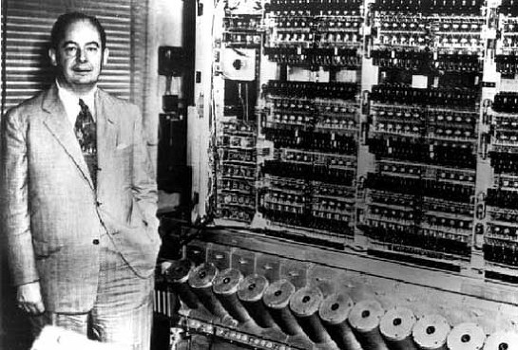
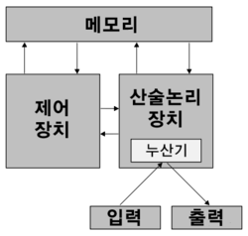
폰노이만 구조의 컴퓨터
폰 노이만, 1903 ~ 1957년
프로그램 내장 방식
폰 노이만 아키텍쳐
- Store Program concept
1. Fetch , 2 Decode, Execute, Store, 파이프 라이닝
에드박 1947년 – 최초의 프로그램 내장 방식 컴퓨터
https://ko.wikipedia.org/wiki/%ED%8F%B0_%EB%85%B8%EC%9D%B4%EB%A7%8C_%EA%B5%AC%EC%A1%B0
Notes:
https://joone.net/2016/11/15/%EC%95%A8%EB%9F%B0-%ED%8A%9C%EB%A7%81%EA%B3%BC-%ED%8F%B0%EB%85%B8%EC%9D%B4%EB%A7%8C/
https://www.slideshare.net/choong83/code-16707433

Slide 14
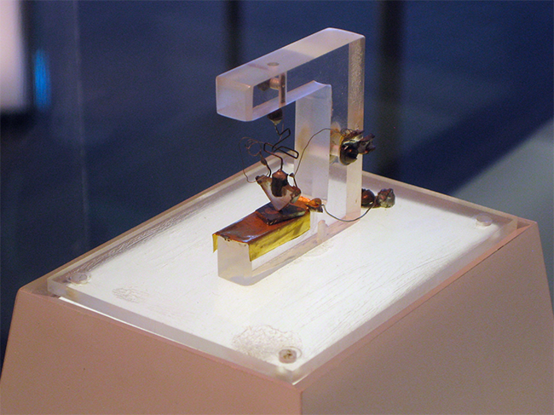
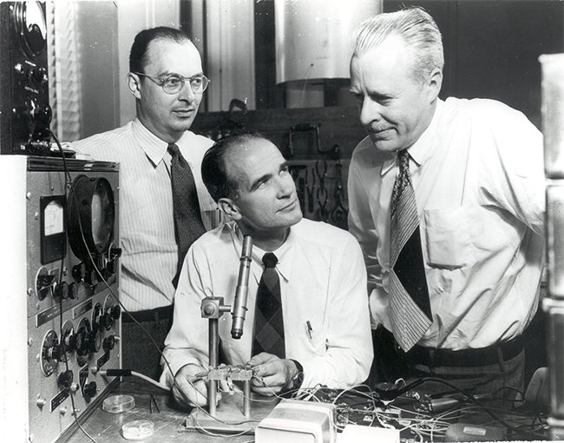
트랜지스터 발명과 컴퓨터의 비약적인 발전
▲ 왼쪽에서부터 존 바딘, 윌리엄 쇼클리, 월터 브래튼 (출처: Engineering history)
1957 년 노벨상 수여
벨연구소에서 개발, 컴퓨터의 기본 부품
디지털컴퓨터안에 수많은 스위치들이 트랜지스터로 변화
무어의 법칙
Notes:
http://blog.lgdisplay.com/2015/05/transistor/

